Slide 1

TÌM HIỂU MẢNG 1 chiều trong java RESEARCH ARRAY in java
THÀNH VIÊN NHÓM:
NGUYỄN QUỐC HUY
LÊ PHƯƠNG THANH

Slide 2
Nội Dung
1. Bản chất của mảng
2. Xử lý mảng
3. Cấp phát phần tử mảng
4. Ghép mảng
5. Cách so sánh 2 mảng
6. Tìm một đối tượng hoặc một String trong mảng (array)
7. Mảng đa chiều
8. Một số phương thức trong lớp java.util.Arrays

Slide 3

I. Bản chất của mảng
Mảng là một cấu trúc lưu giữ các thành phần có cùng kiểu.
Chiều dài một mảng được thiết lập và cố định khi mảng được tạo lúc chạy chương trình.
Mỗi thành phần của mảng được truy xuất bởi chỉ số của nó trong mảng.
Nếu bạn muốn lưu giữ các thành phần khác kiểu nhau hay kích thước mảng có thể thay đổi động

Slide 4
I. Bản chất của mảng
Ưu điểm của mảng:
Tối ưu hóa code: từ đó chúng ta có thể thu nhận và sắp xếp dữ liệu một cách dễ dàng.
Truy cập ngẫu nhiên: chúng ta có thể lấy bất cứ dữ liệu nào ở tại bất cứ vị trí chỉ mục nào.

Slide 5
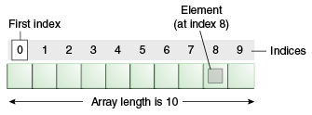
I. Bản chất của mảng
Mảng là con trỏ: (con trỏ là một địa chỉ, địa chỉ là một số nguyên)
Mảng lưu trong các ô nhớ liên tiếp
Biến mảng tham chiếu tới phần tử đầu tiên
Suy ra biến mảng là một kiểu biến con trỏ!

Slide 6
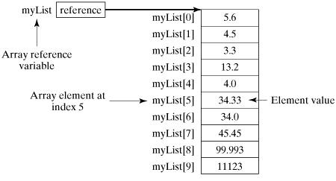
II. Xử lý mảng
Khi xử lý các phần tử mảng, chúng ta thường sử dụng vòng lặp for hoặc vòng lặp foreach vì tất cả các phần tử trong mảng là cùng loại và kích thước của mảng được biết đến.

Slide 7
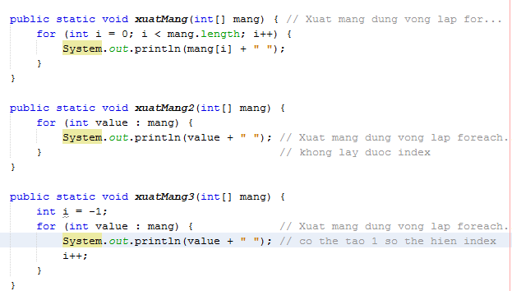
II. Xử lý mảng
a. Ví dụ vòng lặp for
Để xử lý mảng ta dùng vòng lặp vì số lượng phần tử trong mảng có thể rất lớn.
Ta có thể dùng vòng lặp for… để duyệt mảng từ vị trí thứ 0 đến vị trí cuối, từ đó ta thực hiện xử lý các phần tử trong mảng dựa theo chỉ mục (index).

Slide 8
II. Xử lý mảng
b. Vòng lặp foreach
Hoặc ta dùng vòng lặp foreach… để xử lý.
Tuy nhiên vòng lặp foreach không cho ta lấy chỉ mục (index) của mảng.

Slide 9
II. Xử lý mảng
b. Vòng lặp foreach
Có thể tạo biến mới để lưu trữ như là chỉ mục (index), nhưng sẽ xảy ra lỗi duyệt ra ngoài vòng lặp (loop).
Exception in thread "main" java.lang.ArrayIndexOutOfBoundsException: -1

Slide 10
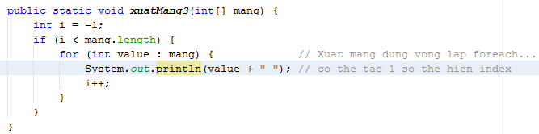
II. Xử lý mảng
c. Hướng khắc phục
Có thể khắc phục bằng cách thêm điều kiện so sánh biến chỉ mục với độ dài mảng, nhưng như thế thì có thể dùng vòng lặp for… để code trông gọn hơn

Slide 11
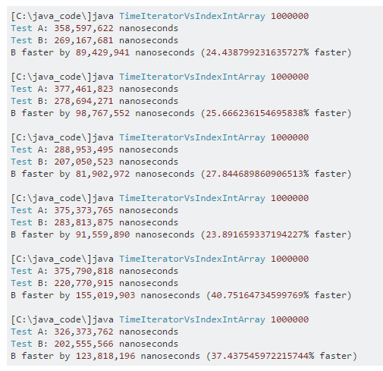
II. Xử lý mảng
c. Thời gian xử lý của for và foreach
Hiệu năng xử lý của 2 loại vòng lặp for… (còn gọi là index access) và foreach…(gọi là iterator)
Đối với các loại dữ liệu kiểu cơ bản (primitive )
Tốc độ xử lý của vòng lặp for…nhanh hơn

Slide 12
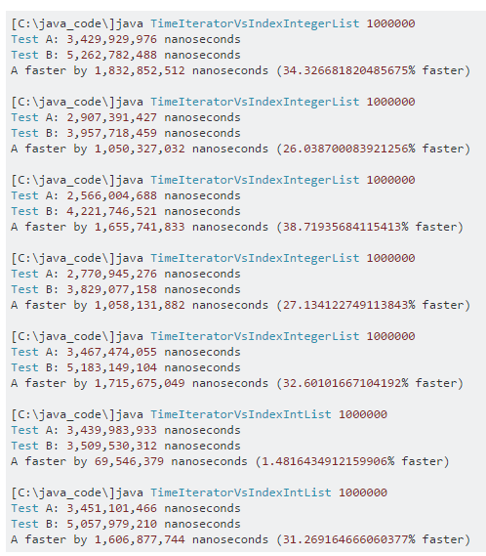
II. Xử lý mảng
c. Thời gian xử lý của for và foreach
Hiệu năng xử lý của 2 loại vòng lặp for… (còn gọi là index access) và foreach…(gọi là iterator)
Đối với các loại dữ liệu kiểu đối tượng (collection )
Tốc độ xử lý của foreach… thì
nhanh hơn

Slide 13
III. Cấp phát phần tử mảng
Khai báo mảng
Xem ví dụ:
Ta gọi myList là mảng cố định. Cấp phát sẽ lưu trữ toàn bộ giá trị của biến a và mảng Arr vào bộ nhớ Stack.
Lưu ý: khi khai báo mảng, tham số ở trong cặp ngoặc vuông [ ] phải là một hằng số.

Slide 14
III. Cấp phát phần tử mảng
Hạn chế của mảng:
– Phải chỉ định kích thước.
– Thực tế ta có thể không biết kích thước trước khi chạy chương trình!

Slide 15
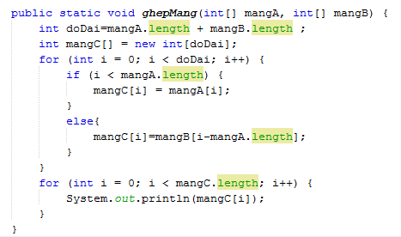
VI. Ghép mảng
Tạo 1 mảng C và thêm lần lượt từng phần tử trong A và B vào C.

Slide 16
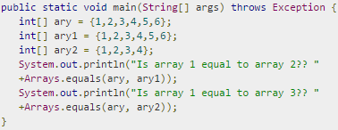
V. Cách so sánh 2 mảng
Cách 1
Dùng method equals() trong Java để kiểm tra hai mảng (Array) có bằng hay không.

Slide 17
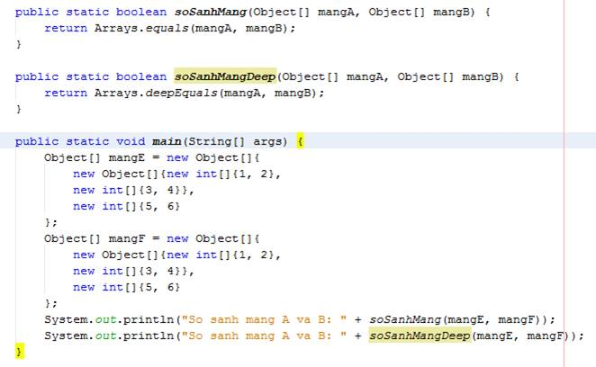


V. Cách so sánh 2 mảng
Cách 2: So sánh mảng chứa mảng
Dùng method deepEquals() trong Java để kiểm tra những mảng được lưu trong mảng (Inner Array)

Slide 18
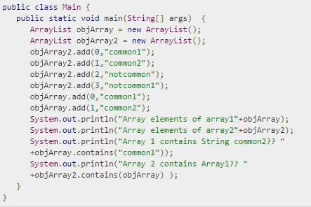


IV. Tìm một đối tượng hoặc một String trong mảng (array)
Bằng cách sử dụng method Contains để tìm một String trong một Mảng (Array) trong Java.
Kết quả

Slide 19
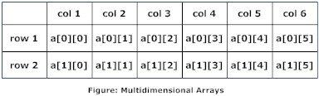
VI. Mảng đa chiều (matrix)
Mảng 2 chiều:
Ma trận có tính chất tương tự như mảng (array)

Slide 20
Một số phương thức trong lớp java.util.Arrays
Tìm kiếm một mảng cho một giá trị cụ thể để có được những chỉ số mà tại đó nó được đặt (phương pháp binarySearch).
So sánh hai mảng để xác định xem chúng có tương đương hay không (bằng phương pháp).
Điền một mảng để đặt một giá trị cụ thể tại mỗi chỉ số (phương pháp điền).
Sắp xếp một mảng thứ tự tăng dần. Điều này có thể được thực hiện hoặc tuần tự, sử dụng các phương pháp sắp xếp, hoặc đồng thời, sử dụng các phương pháp parallelSort giới thiệu trong Java SE 8. Sắp xếp song song các mảng lớn trên hệ thống đa là nhanh hơn so với mảng tuần tự phân loại.

Slide 21
Tài liệu tham khảo
http://www.tutorialspoint.com/java/java_arrays.htm
https://docs.oracle.com/javase/tutorial/java/nutsandbolts/arrays.html
http://stackoverflow.com/questions/85190/how-does-the-java-for-each-loop-work

